Slide 1
Муниципальное бюджетное дошкольное образовательное учреждение детский сад № 25 «Светлячок» «Дидактические игры как способ формирования элементарных математических представлений у дошкольников»
Выполнила: воспитатель
первой квалификационной категории
Борисова Марина Александровна
средней группы «Звёздочки»

Slide 2
Актуальность выбранной темы
Математику уже затем учить надо,
что она ум в порядок приводит.
(М.В. Ломоносов)
В федеральном государственном образовательном стандарте по дошкольному образованию очерчивается ряд достаточно серьёзных требований к познавательному развитию дошкольников, частью которого является математическое развитие. ФГОС ДО требует сделать процесс овладения элементарными математическими представлениями привлекательным, ненавязчивым, радостным.
Математика обладает уникальным развивающим эффектом, а применение дидактических игр повышает эффективность педагогического процесса.

Slide 3
Цель:
Организация работы по ФЭМП у детей с использованием дидактических игр математического содержания
Повышение своего профессионального мастерства и компетентности по данной теме.

Slide 4
Методы и приёмы
Наглядные методы: Демонстрация наглядных пособий
Приемы:
Показ предметов, предметных картинок
показ способов
действий;
показ образца
Словесные методы:
Рассказ педагога
Познавательная беседа
Приемы:
вопросы (требующие констатации; побуждающие к мыслительной деятельности) ;
• указание
• пояснение;
• объяснение;
• педагогическая оценка
Игровые методы:
Дидактическая игра
Приемы:
• выполнение воспитателем игровых
действий;
• загадывание и отгадывание загадок;
• введение элементов соревнования;
• создание игровой ситуации
Практические методы:
Упражнение – это многократное повторение ребенком умственных или практических действий заданного содержания
Моделирование - это процесс создания моделей: принцип замещения (реальный предмет замещается др. предметом, условным знаком

Slide 5
Дидактическая игра математического содержания используется в следующих направлениях:
1. Применение дидактических игр в образовательной деятельности.
Кружок «Занимательная математика»
2. Использование дидактических игр в индивидуальной работе с ребёнком.
3. Дидактическая игра как форма организации самостоятельной познавательной деятельности детей.

Slide 6
Деятельность воспитателя по ФЭМП через дидактические игры реализуется с учётом следующих принципов:
1. Доступность- учет уровней подготовленности детей, соотнесение содержания, характера и объёма материала с уровнем их развития.
2. Непрерывность – предполагает формирование у детей устойчивого интереса к постоянному пополнению своего интеллектуального багажа.
3. Принцип последовательности предполагает использование дидактических игр с учётом постепенности освоения ЭМП по программному содержанию.
4. Целостность - единство обучения, воспитания и развития
5. Принцип занимательности –яркость, увлекательность дидактического материала, формирующее у детей желание выполнять задания, стремится к достижению результата.
6. Системность – этот принцип реализуется в процессе взаимосвязанного формирования математических представлений ребёнка в различных видах деятельности.
8. Деятельностный принцип предусматривает активную деятельность самого ребёнка по решению дидактических задач.

Slide 7
Этапы работы
I этап –
предварительный
II этап –
основной
III этап –
заключительный
Чёткое определение целей и задач, определение направлений работы.
Входной мониторинг элементарных математических представлений у детей.
Анкетирование родителей.
Изучение методической литературы по данной теме и опыта работы других педагогов,
прогнозирование ожидаемых результатов
1. Создание картотеки дидактических игр по разделам:
Игры с цифрами и числами.
Игры - путешествия во времени.
Игры на ориентировку в пространстве.
Игры с геометрическими фигурами.
Игры на логическое мышление.
2. Изготовление дидактических игр, подбор наглядного материала.
3. Внедрение и использование дидактических игр математического содержания в разных направлениях работы.
4. Работа с родителями.
Обобщение и предоставление опыта работы,
выходной мониторинг ЭМП у детей,
сравнительная диагностика.

Slide 8
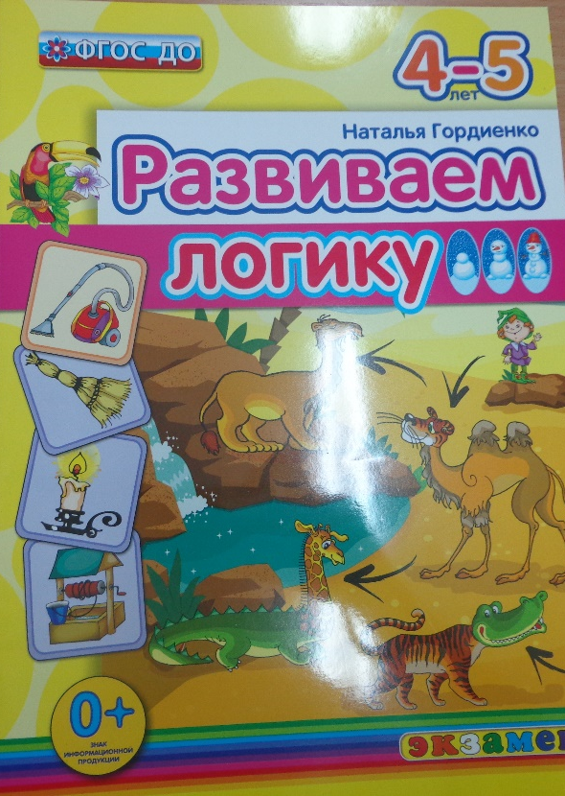
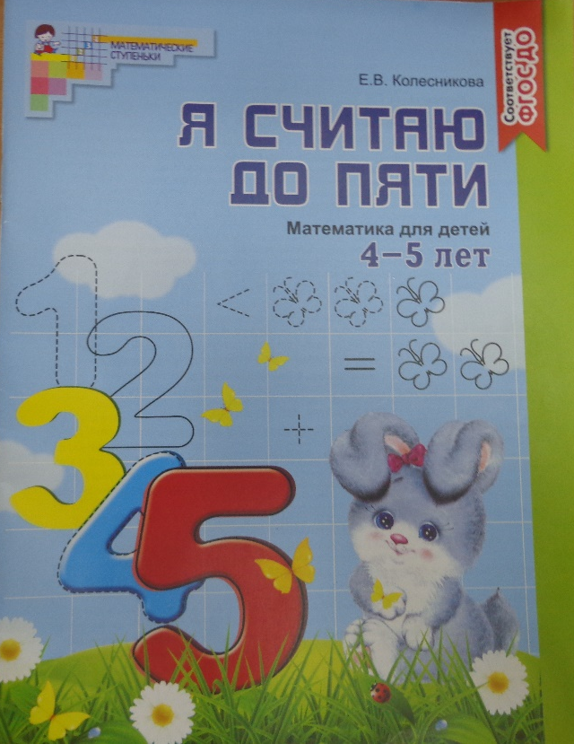
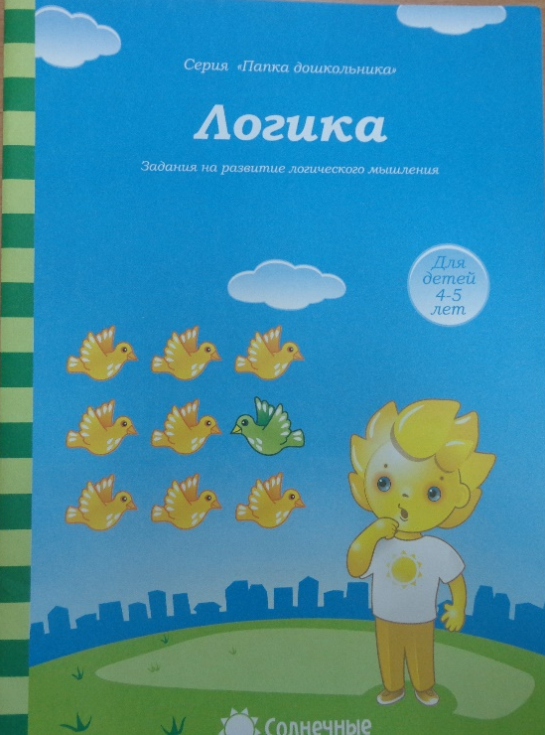
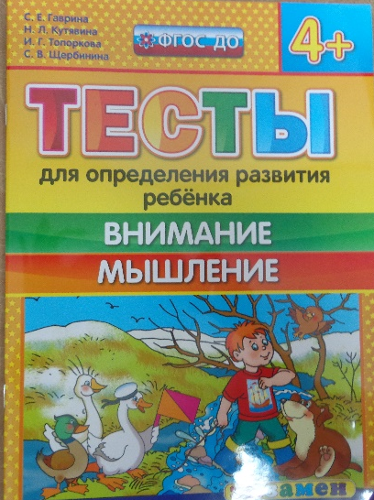
Использование рабочих тетрадей Е. В. Колесниковой «Математика для детей 4-5 лет» и других методических пособий.

Slide 9
Анкетирование родителей
Параметры оценки | Количество родителей | В процентном соотношении
Знают и используют дидактические игры
Знают дидактические игры, но не используют
Не знают дидактические игры и не используют

Slide 10
 |  | Критерии сформированности элементарных математических представлений у детей 4-5 лет
№ п/п |  | Умеет считать и отсчитывать в пределах 5, знает итог счета. | Соотносит цифры с количеством предметов. | Знает порядковый счет в пределах 5 | Умеет сравнивать множества на основе составления пар предметов | Умеет сравнивать две группы предметов на основе счёта | Уравнивает неравные группы двумя способами | Сравнивает два предмета по величине (длине, ширине, высоте, толщине) путем наложения или приложения | Сравнивает предметы по двум признакам величины | Располагает 3-5 предметов в порядке убывания или нарастания величины | Различает и называет круг, квадрат, треуг-к, прям-к, шар, куб, знает отлич. особенности | Умеет соотносить форму предметов с геометрическими фигурами | Определяет пространственные направления от себя (вперед — | назад, направо — налево, вверх — вниз) | Имеет представления о частях суток, их характерных особенностях, последовательности (утро — день — вечер — ночь). | Итого | Уровень

Slide 11
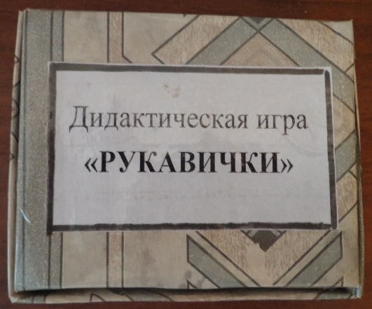
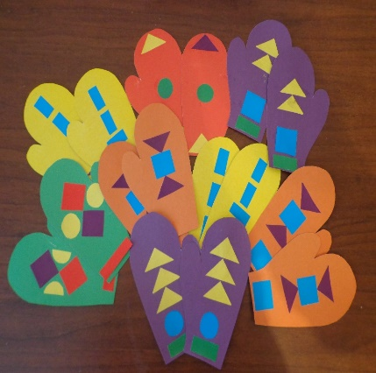
2 этап-основной
Изготовление дидактических игр
Цель: закрепление знаний о цвете, о геометрических фигурах, понятиях
одинаковый - разный, развитие логических способов познания и интеллектуальных способностей.
Варианты игр:
1. Раскладываем все рукавички. Задание: найди - одинаковые.
2. Задание: найди указанную рукавичку (красного цвета с широкими
полосками, с большими квадратами, с большими красными треугольниками, с
маленькими кружками и т. д.)
3. Показываем рукавичку. Задание: Какие фигуры здесь изображены? Какого
цвета полоски/треугольники?
4. Раскладываем рукавички картинкой вверх. Показываем на 1 минуту,
переворачиваем. Задание: найди пары (угаданные пары убираются с игрового
поля).
5. Опиши свою рукавичку. (Например: у меня жёлтая рукавичка с большими
красными треугольниками.)

Slide 12
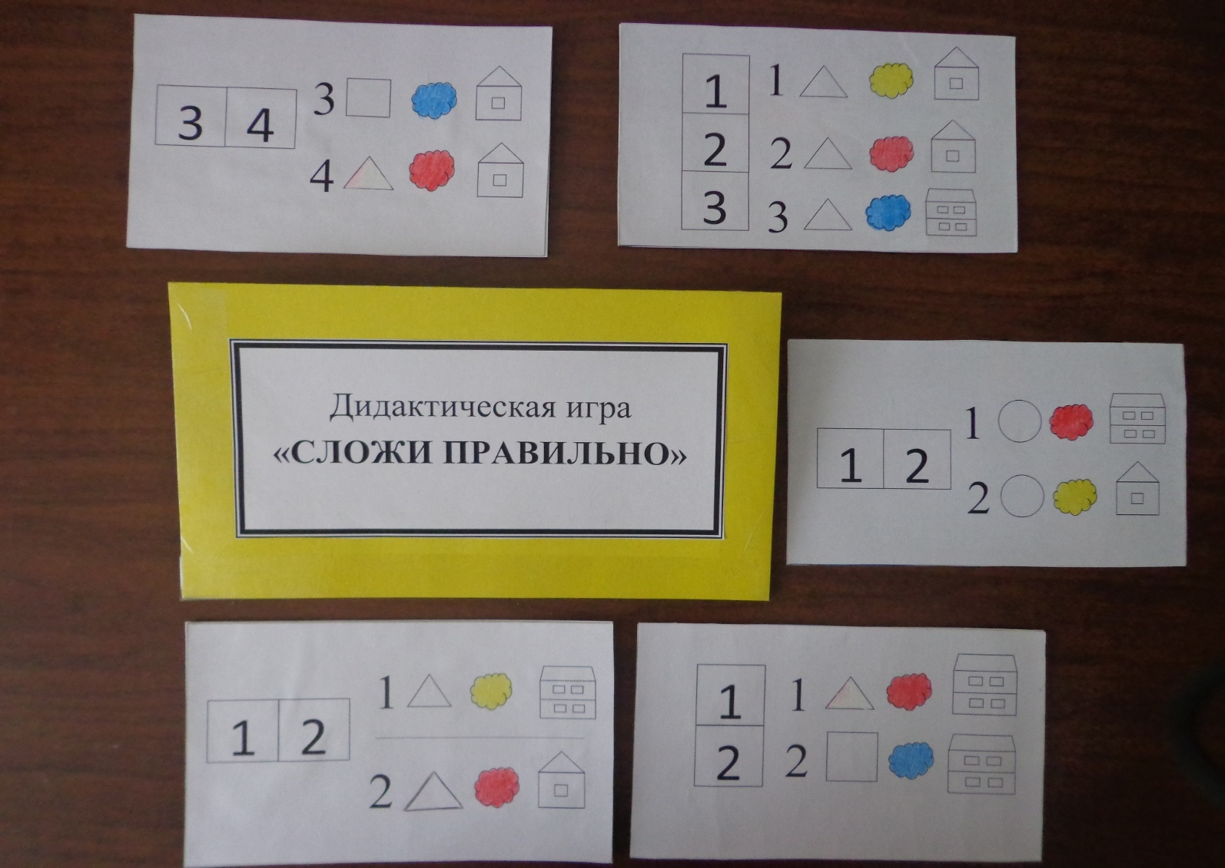
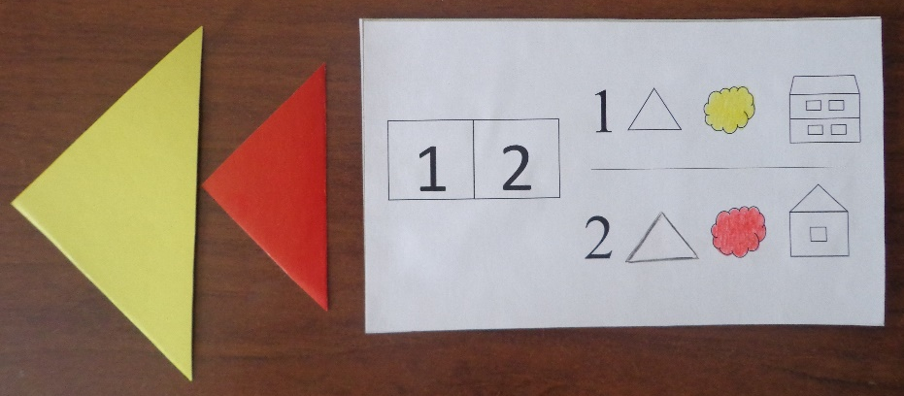
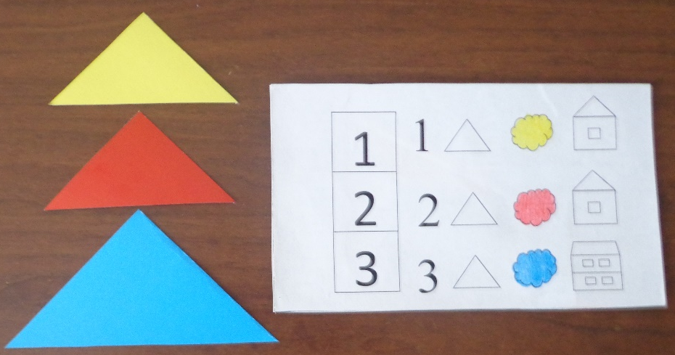
Цель: Закрепить представление детей о геометрических фигурах. Формировать умение выделять нужный блок из множества. Развивать умение детей выкладывать алгоритм по цепочке. Развивать внимание, логическое мышление.

Slide 13
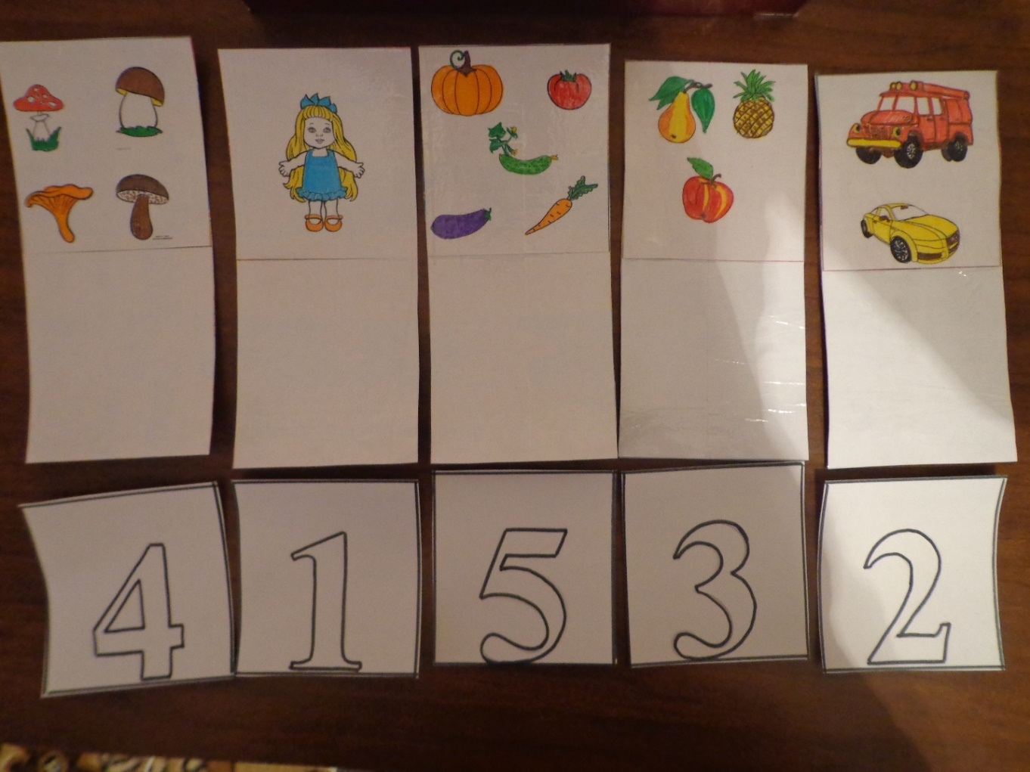
Цель: Формировать умение детей обозначать количество предметов цифрой.
Задачи: Развивать внимание.
Закреплять количественный счёт в пределах 5.
Содержание: Ребёнку необходимо выбрать нужную цифру, обозначающую количество предметов на карточке.

Slide 14
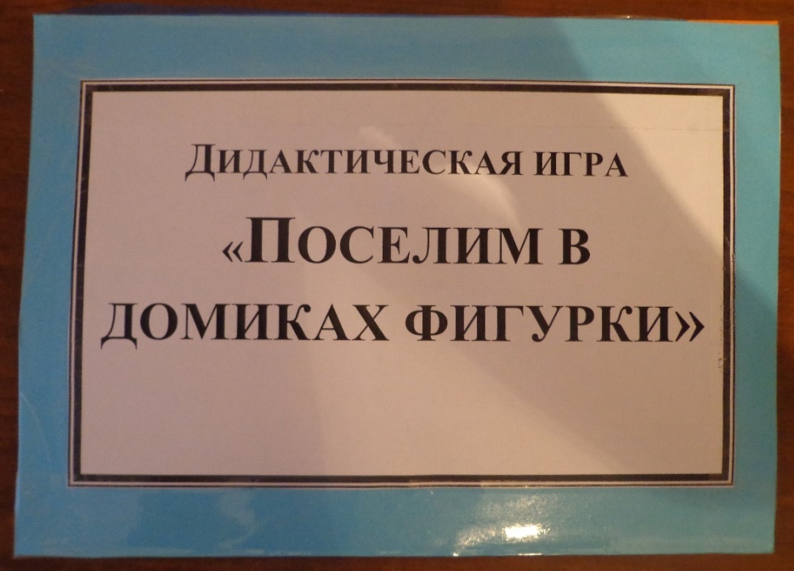
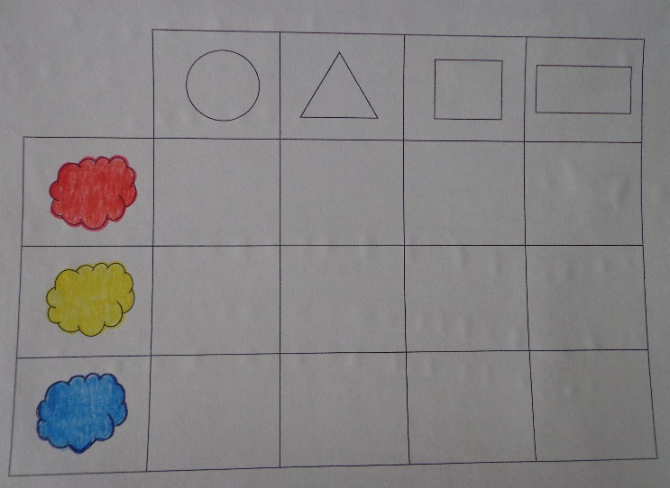
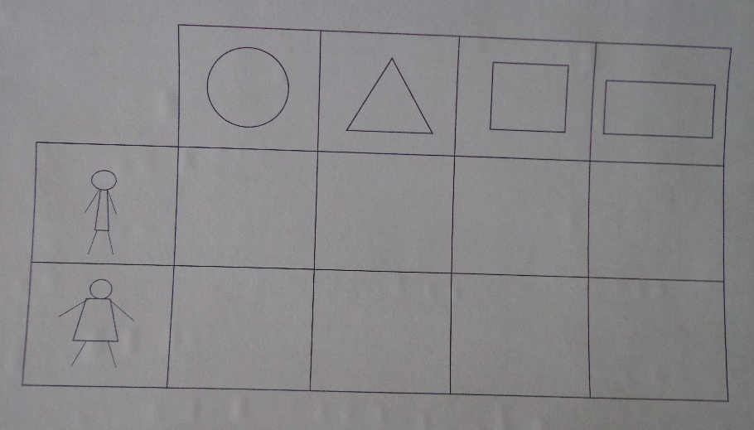
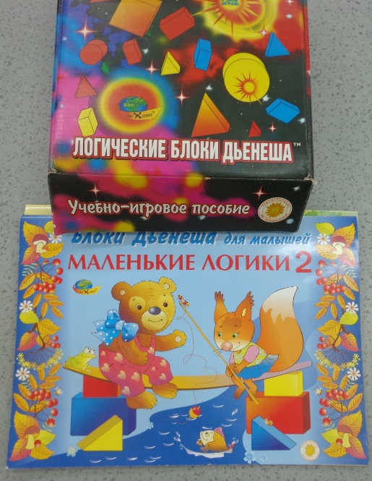
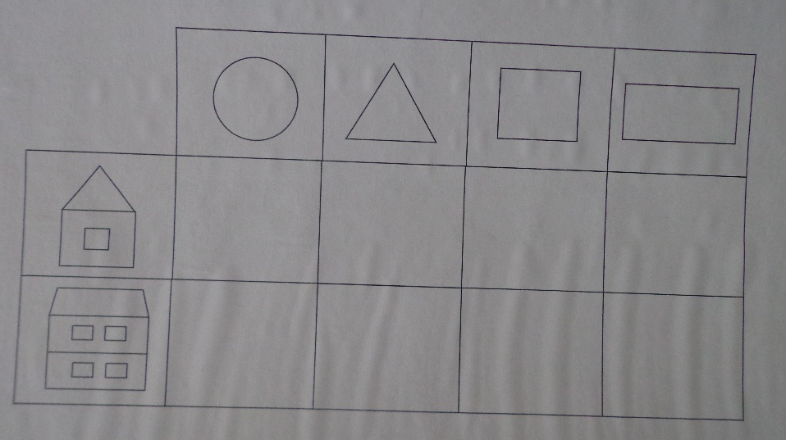
Цель: Формировать умение детей распределять блоки по двум свойствам. Развивать логическое мышление, внимание.

Slide 15
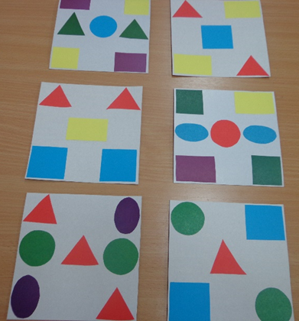
Цель: Развивать у детей восприятие формы. Формировать умение анализировать расположение предметов в пространстве.

Slide 16
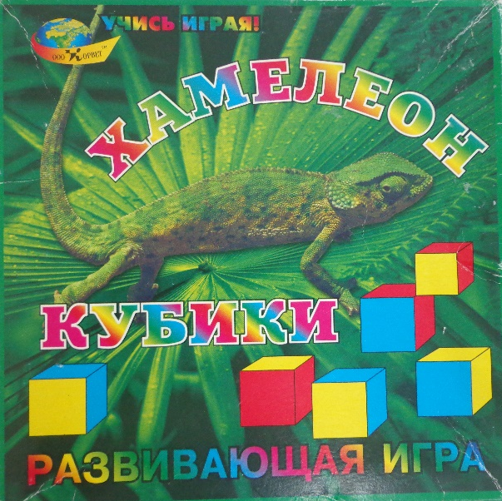
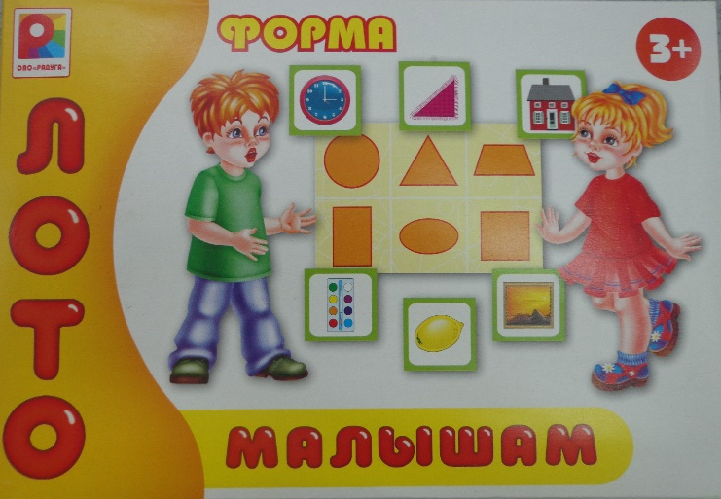
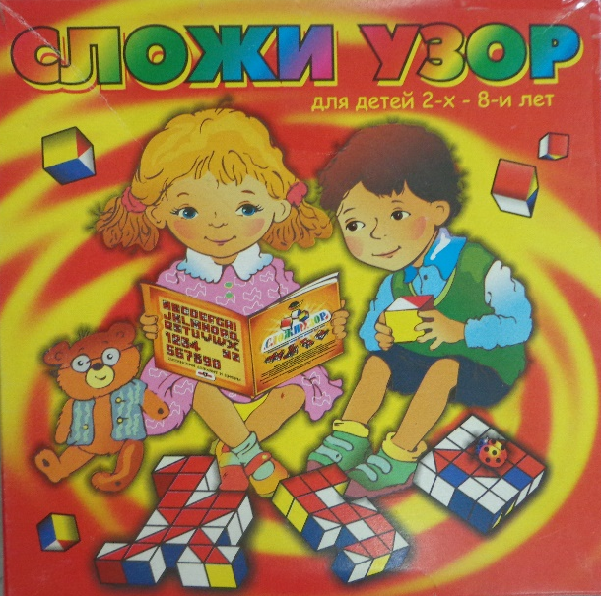
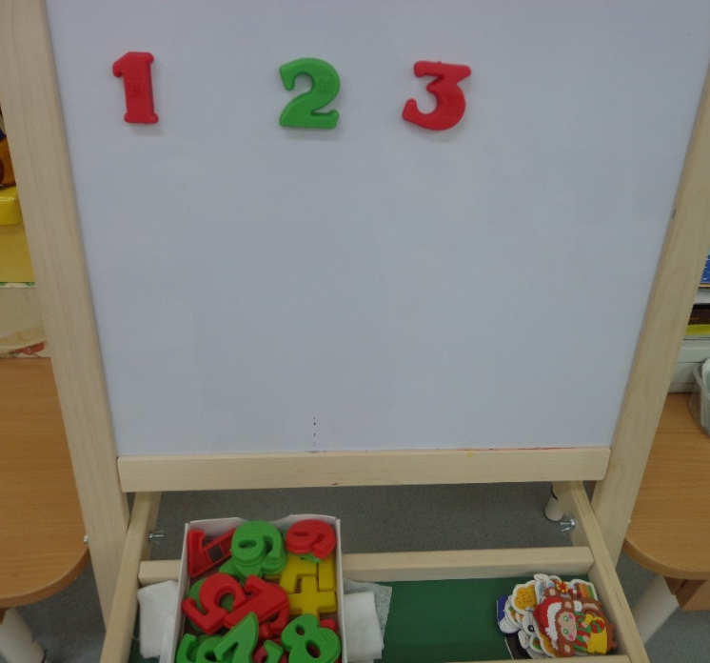
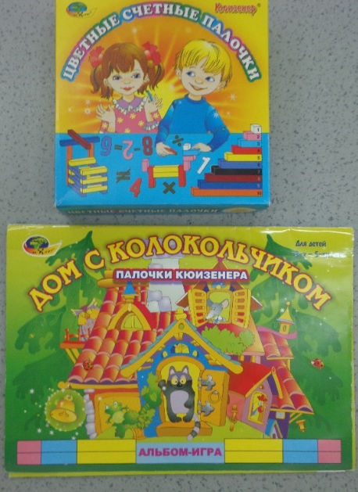
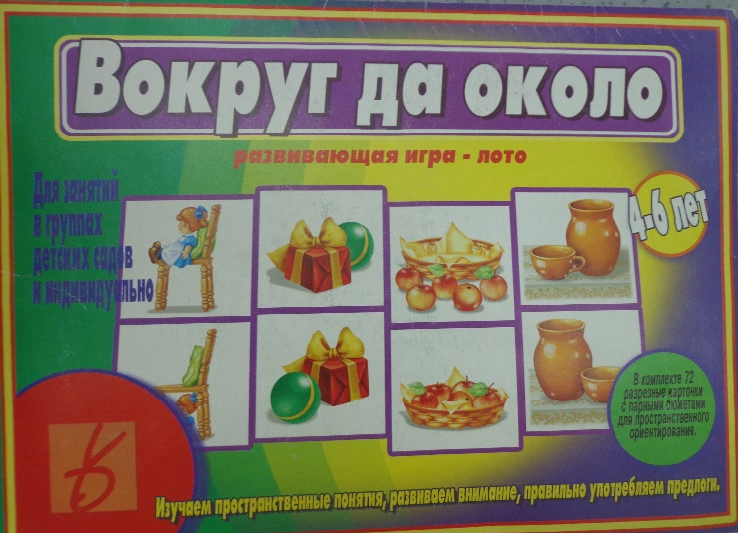
Другой дидактический и демонстрационный материал

Slide 17
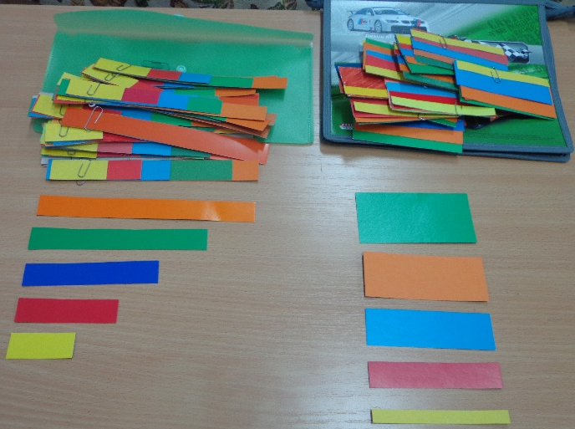
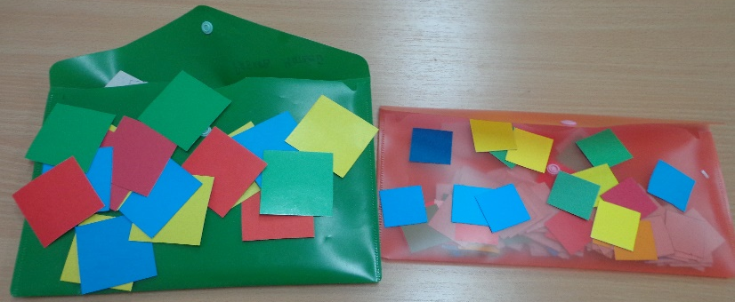
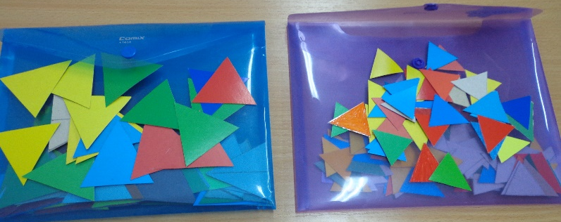
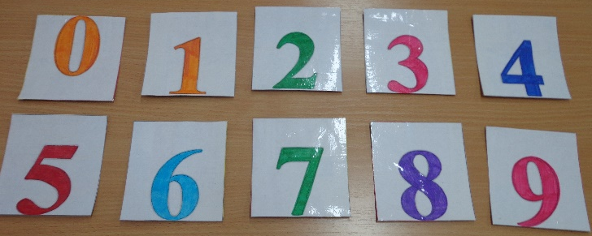
Изготовление наглядного и раздаточного дидактического материала

Slide 18
Ожидаемые результаты
Использование дидактических игр математического содержания способствуют:
Повышению уровня и качества формирования элементарных математических представлений у дошкольников.
Формированию живого интереса к познанию и активизируют их познавательную деятельность.

